Slide 1

Agile testing & Εργαλεία
Λυδία Αθανασίου 3170003
Ορέστης Κωστούλας 3140102

Slide 2
Το Agile μανιφέστο
Άτομα & Αλληλεπιδράσεις > Διαδικασίες & Εργαλεία
Λειτουργικό Λογισμικό > Εκτενής Τεκμηρίωση
Συνεργασία με Πελάτη > Συμβατικές Διαπραγματεύσεις
Ανταπόκριση στην Αλλαγή > Τήρηση Σχεδίου

Slide 3
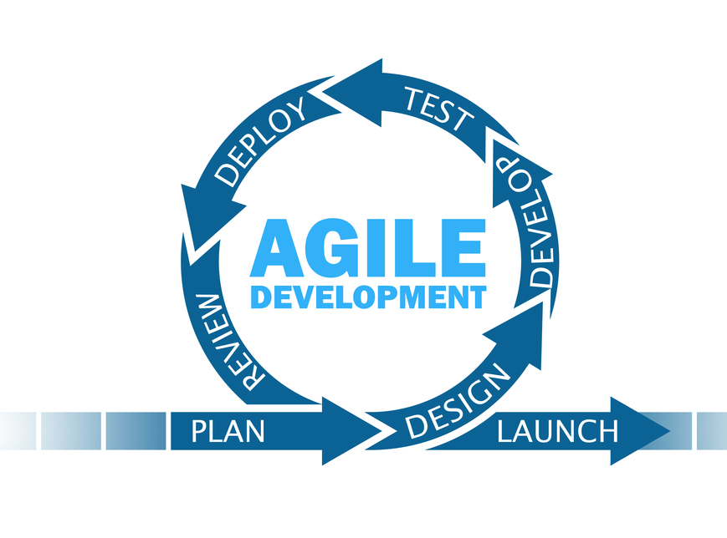
Agile Design Process:
Plan
Design
Develop
Test
Deploy
Review
Launch

Slide 4

Πλεονεκτήματα Μειονεκτήματα
Εύκολη ανταπόκριση λογισμικού σε αλλαγές
Ρεαλιστική ανταπόκριση στις ικανότητες των ομάδων ανάπτυξης
Περισσότερη και καλύτερη ανάδραση
Παραδίδεται γρηγορότερα το λογισμικό στον πελάτη
Τα συνχά meetings επιτρέπουν τον πρόωρο εντοπισμό προβλημάτων
Κερδίζουμε χρόνο και χρήμα
Δύσκολη στην κατανόηση
Κακή εφαρμογή μεθοδολογιών
Δυσκολία στη προβλεψημότητα των κύκλων ανάπτυξης λογισμικού

Slide 5
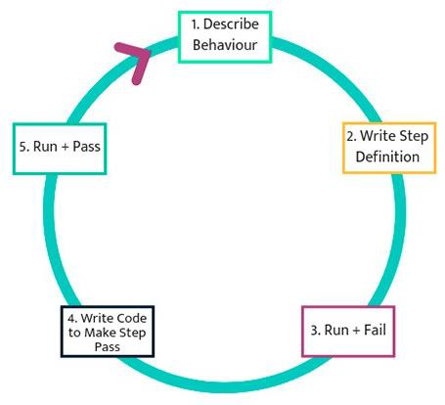
Agile testing Μεθοδολογίες
Behavior Driven Development (BDD)
Acceptance Test Driven Development (ATDD)
Exploratory Testing
Session – Based Testing

Slide 6
Agile vs Waterfall method
Agile και το waterfall είναι δύο διαφορετικοί μέθοδοι για software development.
Agile
Η μέθοδος Agile προτείνει σταδιακή και επαναληπτική προσέγγιση στο σχεδιασμό λογισμικού.
Η ευέλικτη διαδικασία χωρίζεται σε ξεχωριστά μοντέλα στα οποία εργάζονται οι σχεδιαστές ξεχωριστά αλλά και όλοι μαζί.
Waterfall
Η ανάπτυξη του λογισμικού ρέει διαδοχικά από το σημείο εκκίνησης(start point) στο τέλος(end).
Η διαδικασία σχεδιασμού δεν χωρίζεται σε μεμονωμένο μοντέλο.
Ο καταναλωτής μπορεί να δει το προϊόν μόνο στο τέλος του έργου.

Slide 7
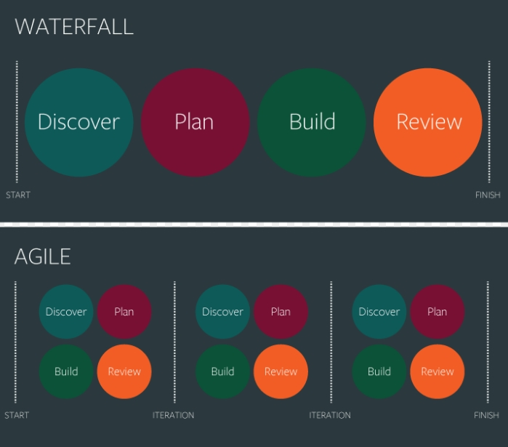
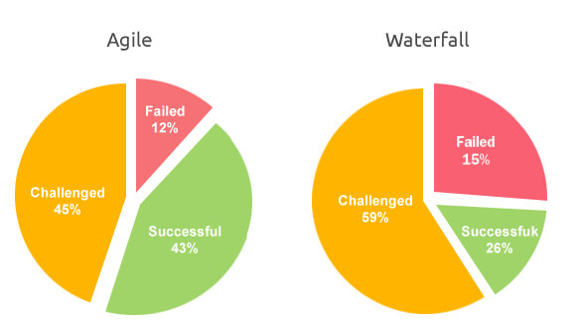
Agile vs Waterfall method

Slide 8
Agile Μεθοδολογίες:
Scrum
Crystal Methodologies
DSDM ( Dynamic Software Development Method )
Feature Driven Development (FDD)
Lean Software Development
Extreme Programming (XP)

Slide 9
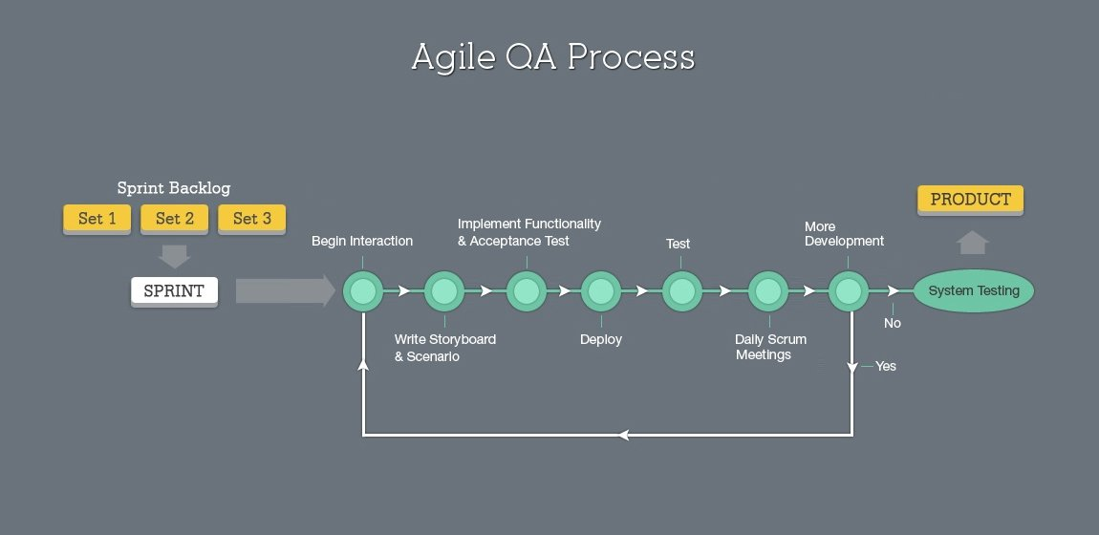
Agile Μεθοδολογία

Slide 10














Agile Εργαλεία:
Worksoft
PractiTest
Juno
Jira
TestRail
SoapUI
Selenium WebDriver
Apache Jmeter
PivotalTracker
VersionOne
qTest
QMETRY
PlanBox
Κ.α

Slide 11
Συμπεράσματα Agile testing:
Γρήγορη ανατροφοδότηση
Υψηλό επίπεδο αυτοματισμού
Χαμηλή επιβάρυνση
Τερματισμός δοκιμαστικών ρόλων (end of trial roles)
Τερματισμός της φάσης δοκιμής

Slide 12
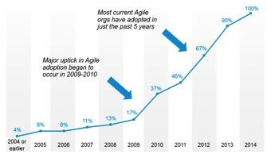
So let’s be Agile…
Οι Agile testing μέθοδοι βασίζονται σε υψηλό επίπεδο αυτοματισμού δοκιμών. Για να ορίσουμε, όμως, τις ιδανικές προϋποθέσεις για την ομάδα μας, πρέπει να φροντίσουμε να αποκτήσουμε ένα εργαλείο ή ένα σύνολο εργαλείων, που επιτρέπουν να εξασφαλίσουμε υψηλό επίπεδο διαφάνειας και συνεργασία εντός της ομάδας.

Slide 13

Σας ευχαριστούμε για την προσοχή σας!
Ερωτήσεις;

